Slide 1
VARIETY CHILD LEARNING CENTER ORIENTACIÓN PARA PADRES 2024-2025

Slide 2
Bienvenidos a Variety Child Learning Center
¡Bienvenidos a Variety Child Learning Center!
¡Estamos muy emocionados de que su hijo/a asista a nuestra escuela!
¡Estamos muy emocionados de darles la bienvenida a todos!

Slide 3
PRESENTADORAs
Debbie Baldino y Carolina Pauletto
Trabajadoras Sociales

Slide 4
MISIÓN Y VALORES CENTRALES
VCLC se compromete a proporcionar programas de alta calidad para niños pequeños con discapacidades y sus familias que se centren en el crecimiento educativo, socioemocional y físico de los niños, y la colaboración entre el hogar y la escuela.
Somos una variedad de familias que se unen en una comunidad cariñosa, diversa y segura, aprendiendo y creciendo a lo largo del viaje de la primera infancia.

Slide 5
SI NO HA ENTREGADO EL PAQUETE DE FORMULARIOS PARA SALÚD, RECETAS, PERMISOS, ETC. ¡¡¡POR FAVOR HÁGALO AHORA!!!
LOS SERVICIOS DE SU HIJO NO PUEDEN COMENZAR SIN EL FORMULARIO DE SALUD Y LAS RECETAS.
Notes:
Los paquetes deben ser DEVUELTO antes de 8/9. Los distritos se encarga de mandar los IEPs

Slide 6
REGISTRESE PARA ALERT NOW PARA RECIBIR INFORMACION IMPORTANTE RAPIDAMENTE.
POR FAVOR COMPLETE EL FORMULARIO DE ALERT NOW
Envíelo por correo electrónico a skennedy@vclc.org
O por fax a 516-368-8308
Notes:
Sonia

Slide 7
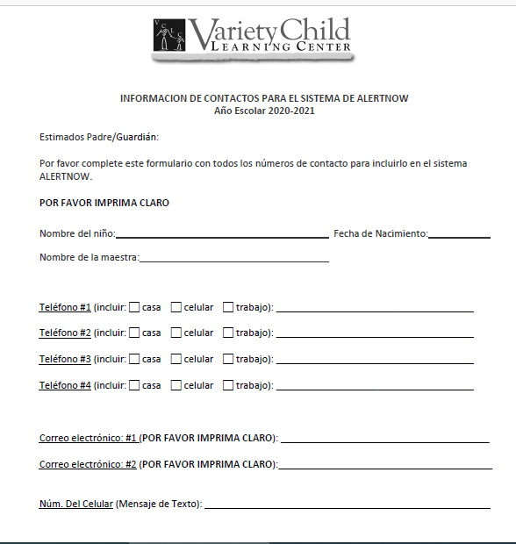
Notes:
Sonia

Slide 8
PRINCIPIOS
SeparaciÓn
confianza
AJUSTES
Todos vienen de un lugar diferente.
Algunos son nuevos en nuestro programa, algunos están en transición de Intervencion Temprana o de otros programas.
Fortaleciendo la confianza entre los alumnos, los maestros, las familias y la escuela.
Nuevos entornos, nuevos sonidos, nuevas voces, nuevos juguetes, nuevas expectativas
Notes:
Social Worker- Debbie Baldino

Slide 9
ASISTENCIA
El récord de asistencia se toma cada día.
Si su hijo estará ausente, llame la oficina de asistencia a 516-921-7171, oprime 3 para reportar una ausencia.
Si su hijo toma el bus, también informe la compañía de bus que su hijo no ira a la escuela (la compañía del autobús abre a las 7 am).
Notes:
SW- Debbie Baldino

Slide 10
Servicios relacionados o asociados
Terapia ocupacional: El enfoque de la TO en la escuela es ayudar al niño/a alcanzar su máximo potencial para participar en su "ocupación" (ser un estudiante). Los beneficios de la TO incluyen mejorar las habilidades motoras finas, la percepción visual, la coordinación de ojo y mano, la conciencia corporal, las habilidades cognitivas y el procesamiento sensorial.
Terapia del habla: Los niños participarán en una variedad de actividades para ayudar en el desarrollo de su habla y lenguaje. La terapia se enfoca en aumentar la comunicación en todos los entornos (por ejemplo, hogar, escuela y comunidad) mientras se enfoca en las metas del IEP. La colaboración entre la familia, los terapeutas y el personal del aula juega un papel clave en el éxito de un niño.
Terapia física: Los fisioterapeutas en la escuela brindan servicios a los niños que presentan necesidades físicas o discapacidades que afectan su capacidad para navegar de manera segura en su entorno escolar y mantenerse al día con sus compañeros de manera eficiente. Los beneficios de la fisioterapia incluyen mejorar la fuerza muscular, el movimiento articular, el equilibrio, la coordinación, la resistencia y el desarrollo motor grueso general.
Consejeria para padres: La capacitación y el asesoramiento para padres se enfocan en que los padres /cuidadores trabajen en colaboración con el trabajador social asignado para identificar las metas relacionadas con las necesidades del niño en el hogar y para proporcionar estrategias, educación y apoyo para lograr esas metas y ayudar con la transferencia de habilidades de la escuela al hogar.
Consejería infantil: La consejería psicológica infantil, también conocida como terapia de juego, es un servicio que se centra en la función y los comportamientos sociales/emocionales de un niño y puede estar indicado cuando persisten los problemas que interfieren con el afrontamiento, la adaptación y el desarrollo del ego del niño en la escuela o el hogar.

Slide 11
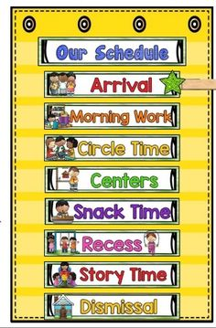
UN DÍA TÍPICO EN LA ESCUELA
Centros de Jugar y Actividades
Tiempo de Circulo
Movimiento
Aprendizaje
Desayuno/Merienda/Almuerzo/
Arte/ Juego Sensorial
Motricidad Gruesa – Juego de Recreo
Especiales- Educación Física Adaptiva, Música, Computadora
Notes:
Principal- Sonia
ITT for ABA classes
Academic learning times for school-age program

Slide 12
NOCHE PARA “CONOCER SU MAESTRO/A”
¡Este será un momento en el que los maestros les darán información en mayor detalle sobre el día de su hijo!
Sera el día miércoles 25 de septiembre
Las maestras repasaran el día de su hijos en mas detalles sobre…
Currículo
Desarrollo Emocional y Social
Horarios
Colaboración entre Familias y el Salón
Información sobre la Conferencia entre Padre y Maestro

Slide 13
INFORMACIÓN GENERAL
Los niños harán una variedad de actividades:
Vistanlos cómodos
Mande un cambio de ropa
Pañales
Los zapatos deportivos son preferidos

Slide 14
COMUNICACIÓN
Los maestros se comunicaran regularmente. La colaboración entre el hogar y la escuela promueve el éxito de su hijo.
Se usará cuadernos, noticieros en papel y virtual, correo electrónico (con consentimiento), y llamadas
¡Utilice su trabajadora social!

Slide 15
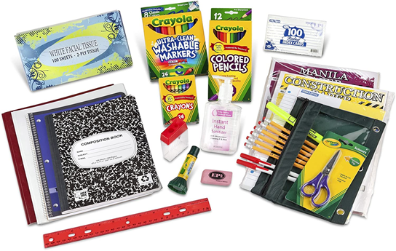
SUMINISTROS PARA EL AULA
Cada mes, su maestro puede enviar a casa una solicitud de suministros necesarios o una donación que es opcional pero muy apreciada ☺
Su maestro hablará más sobre esto con usted en “la noche de conocer su maestro/a”.
Suministros básicos: mochila que quepa una lonchera y cuaderno/carpeta; un cambio de ropa; pañales si usa.

Slide 16
CONFIDENCIALIDAD
Todo nuestro personal está entrenado en la practica de confidencialidad.
Somos conscientes de donde y cuando hablamos de los niños, sus progresos, sus metas, y sus necesidades individuos.

Slide 17
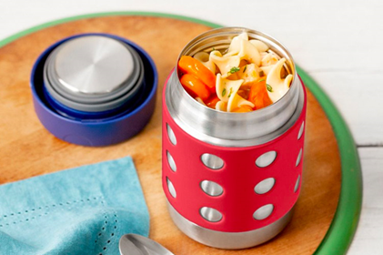
HORA DE COMER EN EL AULA
¿Cómo debe empacar las meriendas y el almuerzo de su hijo?
Toda la comida debe venir en bolsas de almuerzo aisladas con bolsas de hielo para alimentos/bebidas que deben permanecer frías.
No podemos calentar la comida, todo lo que se envíe debe servirse en la forma en que entra.
Favor de mandar los cubiertos desechables para su comida. Ej. cuchara para yogurt
Somos una escuela libre de nueces, por favor revise las etiquetas de todos los alimentos que envía.
No hay bocadillos comunales
Se recomienda que mande un almuerzo nutritivo.
Notes:
Sonia

Slide 18
SIMULACROS DE EMERGENCIAS
VCLC continuará brindando diferentes escenarios durante estos simulacros para que el personal y los estudiantes practiquen el uso de una variedad de salidas en caso de que un incendio bloquee la ruta de salida principal.
Notes:
Sonia
Los Simulacros de emergencia son mandados por el estado de Nueva York.
Simulacros de evacuacion: 1. Si hay un incendio 2. La mitad de cantidad de personas en la escuela. 3.
Simulacros de refugio en el lugar: 1. Si hay un peligro alrededor o adentro el edificio. 2. Los ninos no tendra que a juntarsen en una esquina del salon. Solo practicaremos con los ninos como manternersen callados en luz baja. Manteniendo el espacio lo mas possible.

Slide 19
SALUD Y MEDICO
Según el departamento de salud, los niños que tienen una temperatura de 100.4 o más deben quedarse en casa. Si su hjo/a es enviado a casa desde la escuela con fiebre, el niño/a debe quedarse en casa hasta que no tenga fiebre sin el uso de medicamentos que reduzcan la fiebre durante al menos 24 horas.
Protocolo para recoger su hijo: Necesitan ser disponibles a recoger su hijo dentro de una hora de haber sido llamado. Si no puede, alguien en su lista de contactos de emergencia debe estar disponible para recoger a su hijo.
Notes:
Carolina
Si un niño se enferma durante el día y la enfermera evalúa que tiene síntomas de posibilidad de COVID-19, el niño será llevado al Centro de Síntomas y aislado con supervisión hasta que un padre / tutor lo recoge.
VCLC aconsejará a las familias que hagan una cita con su proveedor de atención médica.
Los padres / tutores deberán recoger a sus hijos dentro de una hora de la notificación.
Si un padre / tutor no está disponible para recoger a su hijo, VCLC se comunicará con las personas en la Lista de Contactos de Emergencia.
Los padres / tutores deben asegurarse de que las personas en su Lista de Contactos de Emergencia están conscientes de que están en la lista y que son capaces de recoger a su hijo.
Pick-up Protocol:

Slide 20
QUE PUEDEN HACER LAS FAMILIAS PARA APOYAR LA SALUD Y LA SEGURIDAD EN EL ENTORNO ESCOLAR?
Practique el lavar las manos y usar desifectante de gel en la casa
Observa los síntomas de su hijo en casa. Si la temperatura es 100.4 o más, se mandará su hijo/a al Centro de Síntoma y tendrá que ir a la casa. Favor de tomar la temperatura de su hijo cada día antes de mandarlo a la escuela
Envié un formulario de ALERT NOW ahora para mantenerse actualizado con los procedimientos de emergencia
Asegúrese de que los contactos de emergencia que se pongan en su formulario puedan conducir y estén disponibles para recoger su niño en menos de una hora
Notes:
Carolina
Ayudar a los estudiantes a acostumbrarse a usarlos. Aumentar la cantidad de tiempo diariamente. Si los niños pueden tolerar las mascaras, recomendamos a todos los estudiantes que intenten usar mascaras todo el día.
Envié un formulario de ALERT NOW ahora para mantenerse actualizado con los procedimientos de emergencia
In case your child did not have a Good nights sleep, consider keeping them home as they Will not be able to participate in school activities.

Slide 21
EDUCACIÓN Y CAPACITACIÓN PARA PADRES
En VCLC tenemos un Modelo de Colaboración Entre el Hogar y la Escuela, cada familia está conectada a un trabajador social que es el enlace entre el hogar y la escuela. El papel del trabajador social es proporcionar capacitación a los padres, presentar talleres y facilitar grupos de apoyo para padres.
Si tiene alguna pregunta o inquietud sobre el salón de clases de su hijo o los servicios relacionados, comuníquese con su trabajador social.

Slide 22
ASOCIACIÓN DE FAMILIAS
Papel de la Asociación de Familias:
Esperamos tener eventos de recaudación de fondos y otras actividades para nuestros niños y familias.
Esten atento a los detalles para como ser un miembro de la Asociación de Familias.

Slide 23
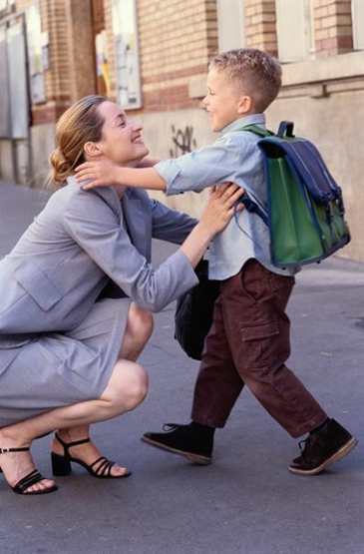
BRINDAR LA MEJOR ATENCIÓN, BIENESTAR, SEGURIDAD Y PROTECCIÓN
Procedimientos de entrar y salir del edificio
Acceso al edificio
Identificación de foto

Slide 24
INFORMACIÓN MÉDICA Y DE SALUD
Syosset – Laurie Librizzi : 516-921-7171 ext. 2110
Notes:
Sonia

Slide 25
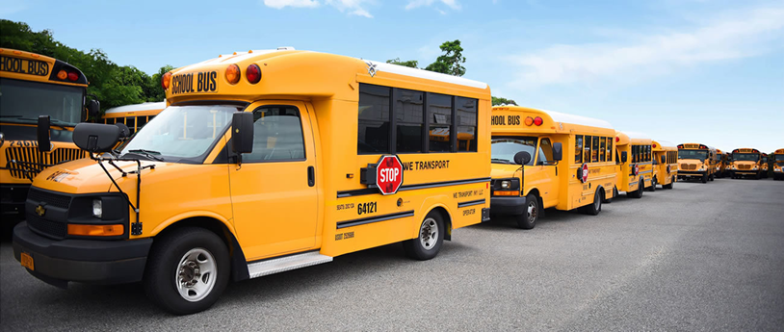
TRANSPORTACIÓN
Syosset – Amanda Schnorr : 516-921-7171 ext. 2189

Slide 26
REDES SOCIALES
VCLC.org
https://www.facebook.com/VarietyChildLearningCenter
http://linkedin.com/company/vclc/
https://www.instagram.com/varietychildlearningcenter/
Notes:
Sonia

Slide 27
¡GRACIAS!
Contactos:
Anna Ciciciari: Directora – Syosset – acicciari@vclc.org - 516-921-7171 Ext. 2201
Maria Freeman: Supervisora de Trabajadores Sociales – Mfreeman@vclc.org 516-490-3301 Ext. 3177
¡Mantengase seguros y sanos!
Notes:
A welcoming to school packet will be sent in August with information that we presented today. (i.e., basic materials, school contact lists, etc.)

